Slide 1

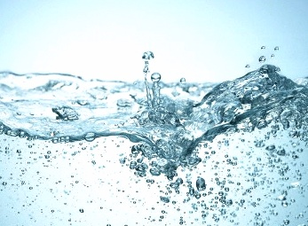
Voda je zdravá.

Slide 2
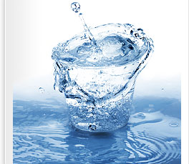
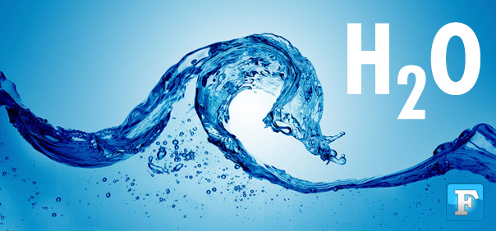
Co je to voda
Voda je tekutina, která se dá pít, ohřát, zchladit, a naše firma zkoumá: proč a jak
U nás se neříká voda ale H₂O, což je chemická značka vody

Slide 3
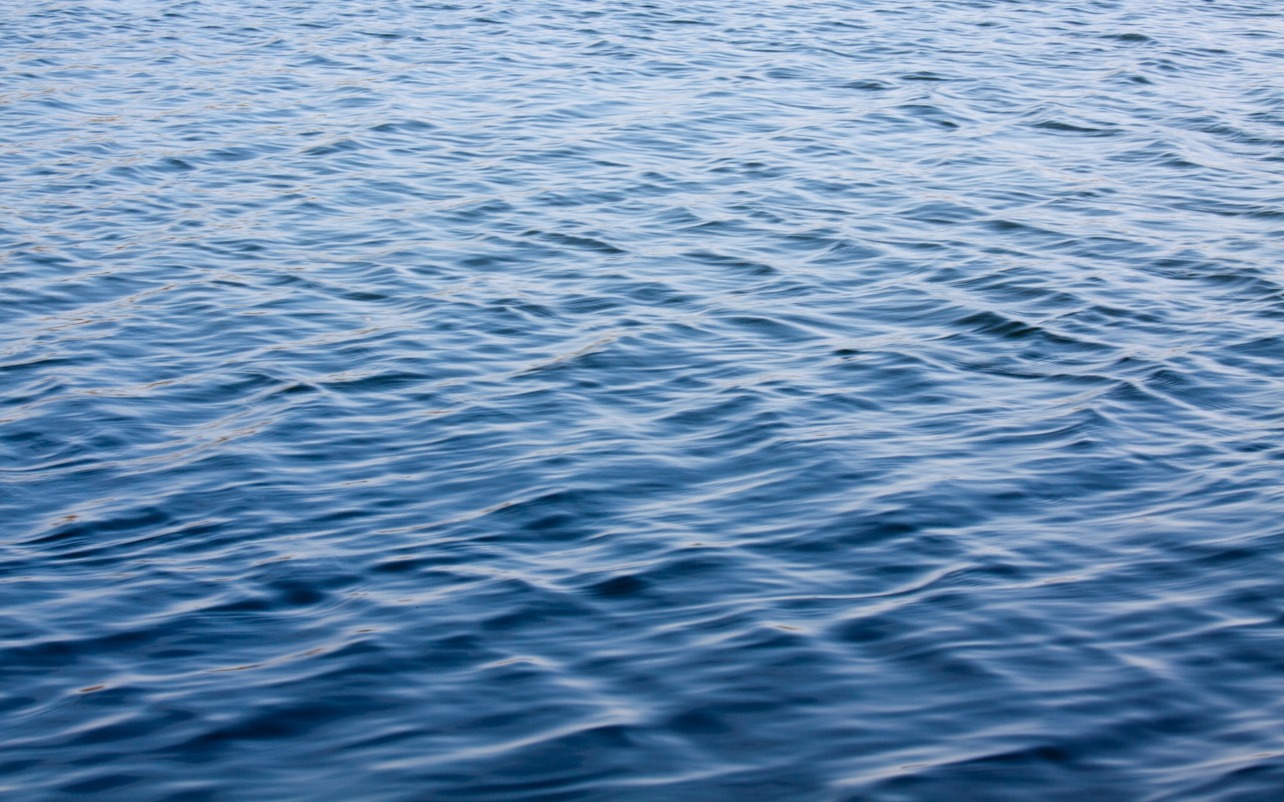
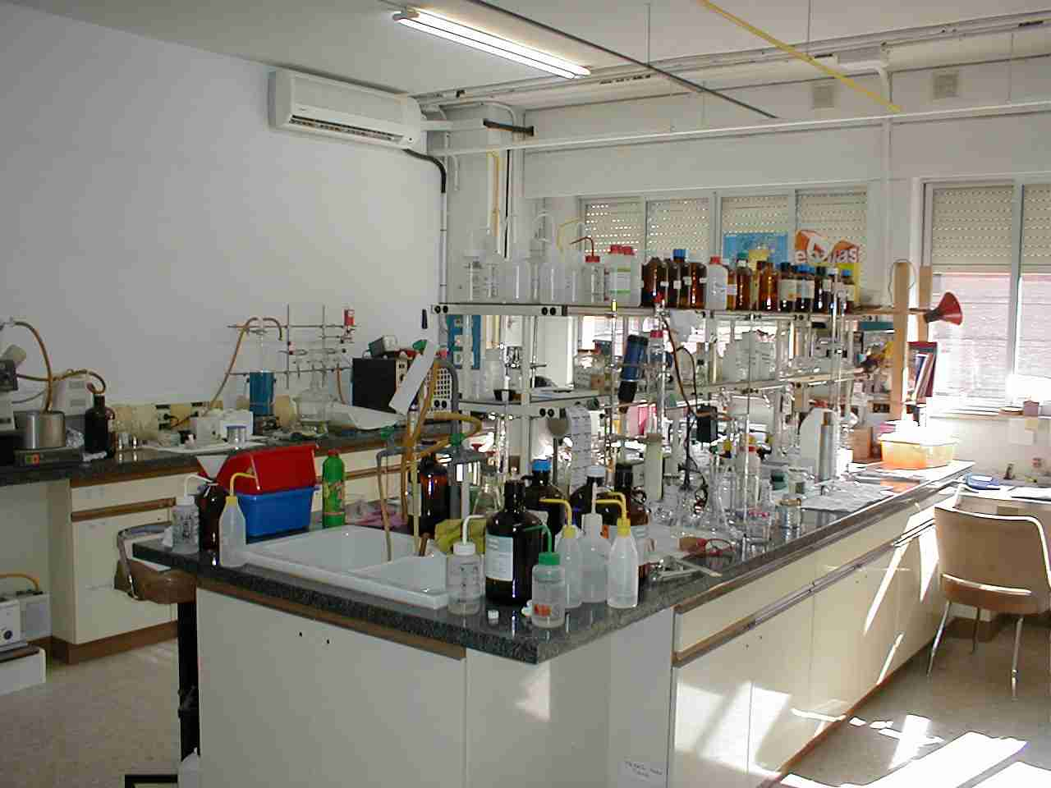
Zde se odehrává výzkum vody samotné
Naše laboratoře jsou vybavené nejrůznějšímy přístroji, ale hlavně vědci bez kterých by to samozřejmě nešlo.

Slide 4
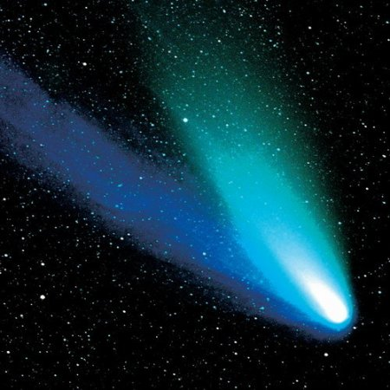
Teď se přesuneme do jiných sfér
Naši vědci z oddělení voda ve vesmíru se domnívají že komety jsou tvořeny z ledu ,tedy zmrzlé vody. A je také známo že na naší planetu přišla voda pomocí komet, které do ní narážely.
Voda je jistě i na jiných planetách, třeba měsíc
Jupitera Europa je nejspíše tvořen převážně z vody a ledu.

Slide 5
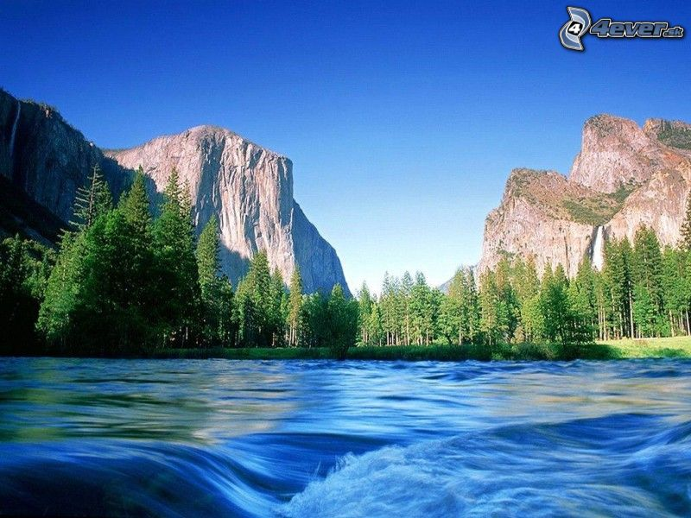
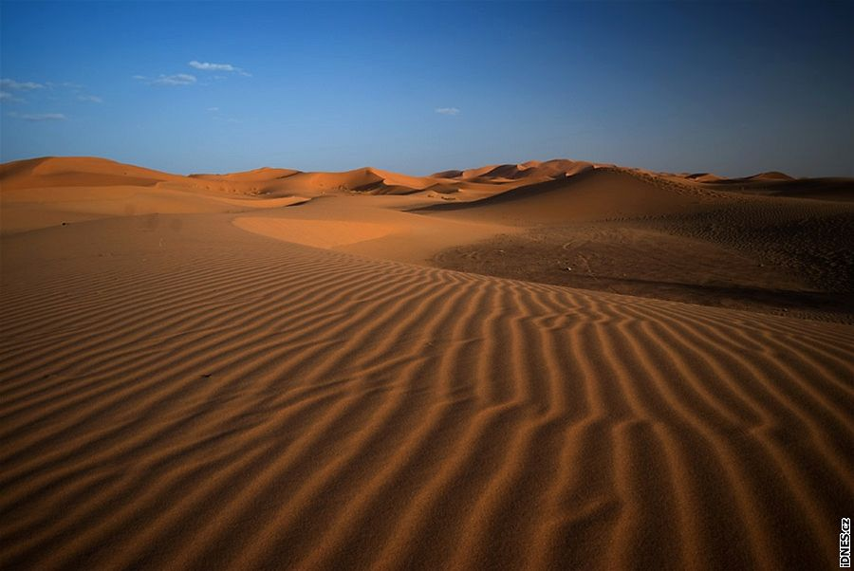
Voda je důležitá
PROČ ?
Bez vody by svět vypadal asi takhle :
byla by to jen velká
vyprahlá pustina bez života

Slide 6
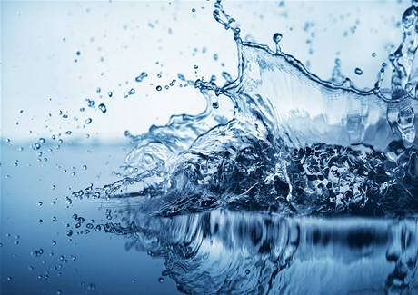
Na rozloučenou
Nezapomeňte: Lidské tělo je tvořeno ze 72%
Vodou, takže PIJTE VODU ať se s vámi mohu potkat zase za rok.

